Slide 1
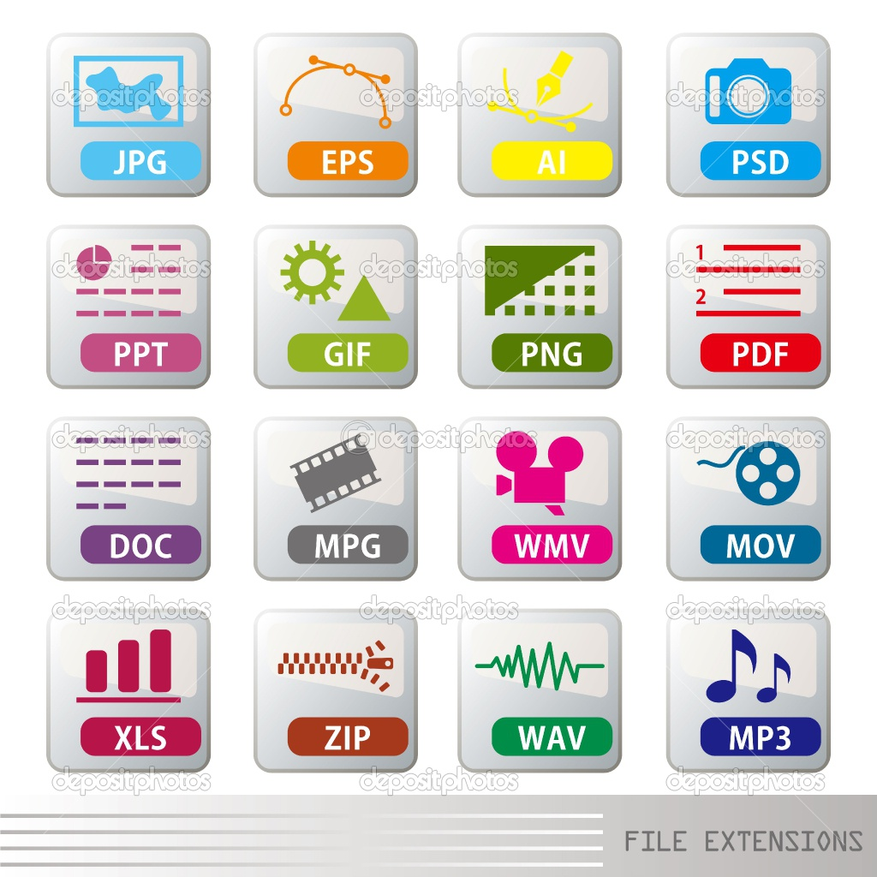

Slide 2
Исследование
Задание 1. В графическом редакторе Paint cохраните файл *.bmp в форматах png, jpeg, tiff, giff.
Задание 2. Изучите свойства, полученных изображений и заполните таблицу:
Имя файла | формат | Размер файла | Качество
Задание 3. Проанализируйте изученные данные. Подготовьтесь к обсуждению в группе.
Употребите в своей речи следующие полезные фразы:
Я делаю вывод что, формат ….
Я понял, что ….
Результаты моих исследований показали, что….
Для ….. следует использовать формат …., потому что …
Для …. рекомендую использовать …, так как ….
Графический формат ….. удобен для ….

Slide 3
Обсуждение

Slide 4
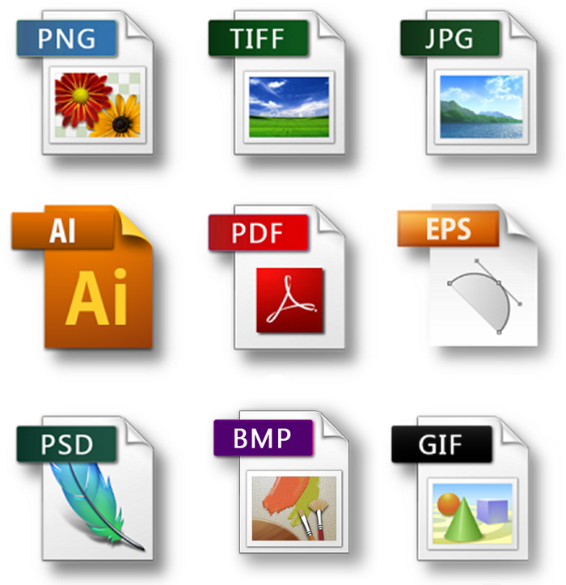
Форматы графических файлов
КГУ «Гордеевская основная школа»

Slide 5
Цель Обучения:
использовать разные форматы файлов при их сохранении

Slide 6
Критерии оценивания
Знание
Знает разнообразие форматов графических файлов
Применение
Сохраняет изображение с разными форматами
Анализ
Анализирует размеры файлов
Оценка
Делает выводы о свойствах графических файлов с разным форматом, но с одинаковой информацией

Slide 7
Языковая цель урока
Объяснять особенности форматов графических файлов

Slide 8
Лексика и терминология, специфичная для предмета:
Формат файла, размер файла, качество изображения

Slide 9
Полезные фразы:
Чтобы сохранить файл в другом формате нужно …
Для публикации изображения в сети лучше использовать формат …
Для передачи файлов по сети рационально использовать …
Я делаю вывод что, формат ….
Я понял, что ….
Результаты моих исследований показали, что….
Для ….. следует использовать формат …., потому что …
Для …. рекомендую использовать …, так как ….
Графический формат ….. удобен для ….

Slide 10
Вопросы:
Какой формат удобен для использования на веб-страницах?
В каком формате данные записываются по каждому пикселю отдельно?
Какой формат удобен для отправки через электронную почту?

Slide 11
http://bilimland.kz/ru/content/lesson/16828-formaty_graficheskix_fajlov

Slide 12
Рефлексия
Две звезды одно желание

Slide 13
Домашнее Задание
Изучить степени сжатия изученных форматов.

Slide 14
Использованная литература
Источник картинки форматов файлов http://www.amicopc.com/wp-content/uploads/2014/11/file-extensions.jpg
Иконка исследования - http://www.clipartkid.com/images/114/research-clipart-royalty-free-computer-clipart-illustration-35062-jpg-rtMbhq-clipart.jpg
Рисунок форматов графических файлов - http://www.miles33.com/userUpload/file_formats.png

